Slide 1

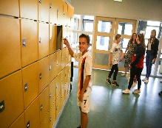
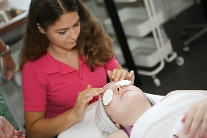








Welkom

Slide 2
Even voorstellen
Herwien koenders
Mark Jansen
Docenten techniek

Slide 3
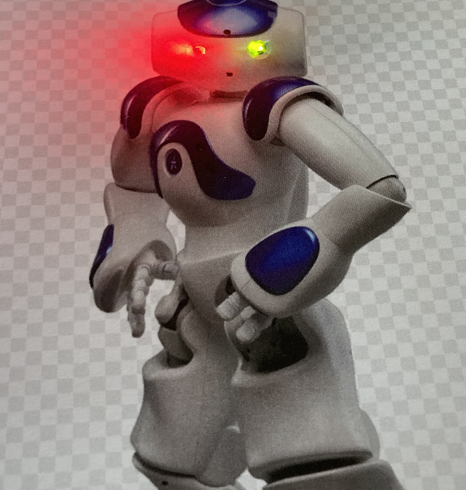
Maken van Hanzi kaart met twee ledjes
Het maken van een elektrisch circuit

Slide 4
Ledjes / ogen doorprikken

Slide 5
Ledjes / ogen aftekenen

Slide 6
Koper strip plakken

Slide 7
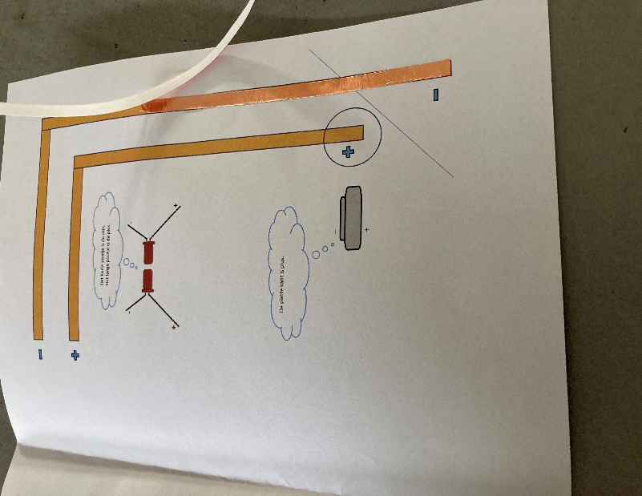
Koper strip plakken

Slide 8
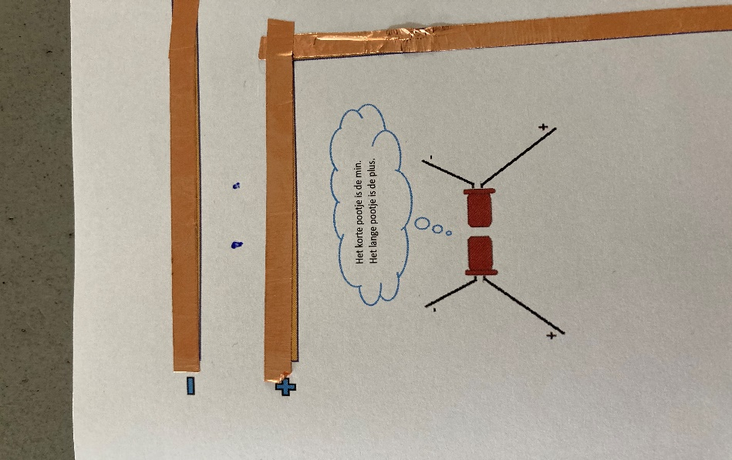
Koper strip plakken

Slide 9
Let op: plus is lange deel

Slide 10
Koper strip over aansluiting ledjes

Slide 11
Koper strip over aansluiting ledjes

Slide 12
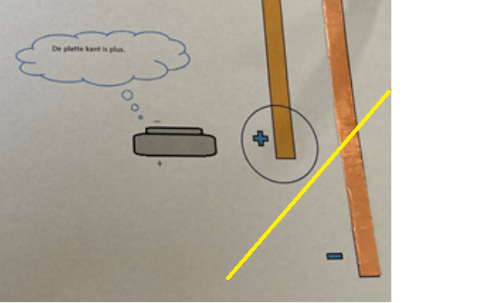
Vouwen over gele lijn

Slide 13
Cel batterij met plus op papier leggen

Slide 14
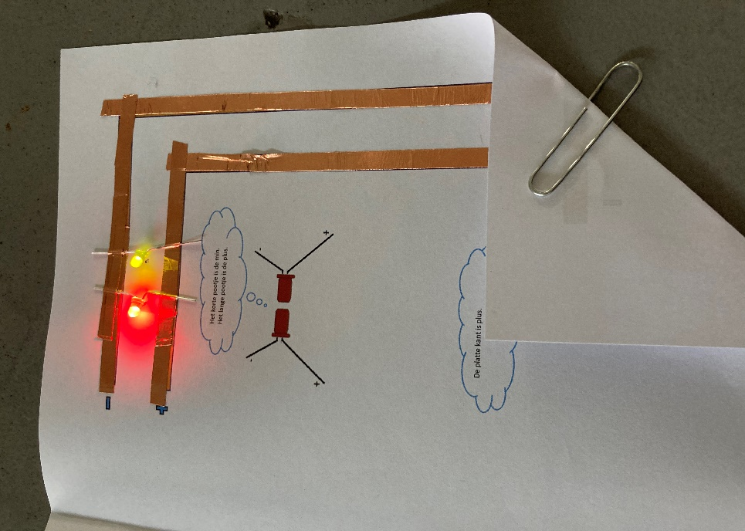
Paperclip erover

Slide 15
Ledjes kun je ook door gaatjes halen

